Slide 1


Robot Framework

Slide 2
Oque é?
O Robot Framework é um framework genérico para automação de testes.
Baseado em keyword-driven, abstrai a programação em baixo nível.
A escrita dos testes automatizados é baseada em palavras-chave, sem a necessidade de programação.
É focado em automação de testes de sistemas web, pessoais, banco de dados e mobile/desktop.

Slide 3
Oque é?
Desenvolvido em Python, é um projeto opensource e multiplataforma.
Utiliza biblitecas prontas para testes

Slide 4
Objetivo
Automação de testes de aceitação funcionais e de sistema.
RPA
Nao supre testes Unitários e de performance
Testers sem conhecimento técnico da linguagem
Integração com diversos tipos de sistemas, como bancos de dados e Elasticsearch.

Slide 5
Vatagens
Open Source
Documentaçao Robusta
Comunidade Ativa
Libraries de fontes confiaveis (https://robotframework.org/#resources)

Slide 6
Vatagens
Sintaxe tabular e fácil de usar.
Permite a criação e uso de bibliotecas em Python, se necessário.
Não é necessário conhecer Python para usar o Robot Framework.
Testes escritos se tornam documentaçao.

Slide 7
Arquitetura Robot
Testes são escritos utilizando palavras-chave.
As palavras-chave são interpretadas pelo Robot Framework.
As palavras-chave são implementadas em libraries.
As libraries interagem com o sistema sendo testado.

Slide 8
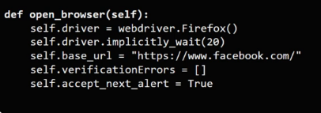
Escrita Keyword-driven
Keyword do Robot Framework
utilizando a biblioteca Selenium
O Keyword Driven é uma abordagem de automação de testes que utiliza palavras-chave para definir e executar casos de teste.
Open Browser
htttp://https://robotframework.org/#resources
Script em Python utilizando SeleniumLibrarie

Slide 9
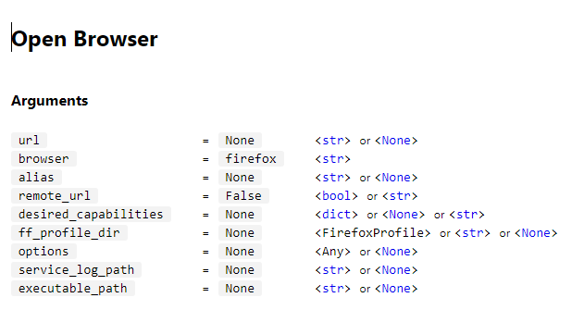
Escrita Keyword-driven
Keyword do Robot Framework
utilizando a biblioteca Selenium
Essas palavras-chave representam ações ou conjunto de açoes e verificações que são executadas no sistema em teste.
Open Browser
htttp://https://robotframework.org/#resources
Open Browser:
Abrir navegador
Acessar pagina( argumento opcional )

